Slide 1
Brukerutvalgene NAV i Nordland
Status høsten 2022

Slide 2
And
ø
1871
y
Ø
k
snes
TO Vesterålen (13,5%)
NAV Sortland
NAV Hadsel
NAV Bø
NAV Øksnes
NAV Andøy
NAV Lødingen
NAV Lofoten ((9,9%)
Vestvågøy
Vågan
Moskenes
Flakstad
NAV Narvik (9%)
Narvik
Evenes
Gratangen
NAV Indre Salten (8,5%)
Fauske
Saltdal
Beiarn
Hamarøy
Sørfold
1868
TO Ytre Salten (27,6%)
NAV Bodø
NAV Meløy
NAV Gildeskål (-)
NAV Rødøy (-)
NAV Steigen
NAV Værøy (-)
NAV Røst
TO Rana (15,1%)
NAV Rana
NAV Hemnes
NAV Lurøy
NAV Nesna
NAV Hattfjelldal
NAV Vefsna (6,2%)
Vefsn
Grane
NAV Ytre-Helgeland (5,6%)
Alstahaug
Leirfjord
Herøy
Dønna
Træna
NAV Sør-Helgeland (4,8%)
Brønnøy
Sømna
Vevelstad
Vega
Bø
Sortland
Suor
t
1867
á
E
v
1870
enes
Hadsel
1853
V
1866
å
g
an
1865
Lødin
g
V
en
e
s
t
v
å
g
ø
1860
y
1851
Na
r
vik
Fla
1806
k
s
t
1859
ad
Mos
k
enes
1874
Hama
r
ø
S
y
t
ei
g
1848
en
Hábmer
1875
V
æ
r
ø
1857
y
R
ø
s
t
Sør
f
1856
old
Bodø
1845
1804
F
aus
k
e
Fuoss
k
o
Gildes
1841
k
1838
ål
Sal
t
Mel
Beiarn
dal
ø
1837
y
1839
1840
R
ød
ø
1836
y
T
r
æna
1835
Lu
r
ø
y
Rana
1834
1833
Nesna
Dønna
1828
1827
Leirfjo
r
1822
d
He
Hemnes
r
ø
1818
y
1832
V
e
f
sn
Al
1824
s
t
ahaug
V
1820
e
g
a
V
e
v
1815
s
el-
t
ad
Aarbor
t
1816
H
e
a
24 NAV kontor
21 NAV ledere
ttfjelldal
G
1826
r
B
ane
r
ønn
ø
Sømna
1813
y
1825
1812
Notes:
Organisering; NAV kontor og TO
Brukerutvalg, overordnet for Nordland
Ambisjon om Brukerutvalg i alle 9 regioner

Slide 3
Brukerutvalget NAV Nordland 2020
Hans H. Hansen, pensjonistforbundet
Fatma Kasmi, internasjonalt senter
Sirianna Pettersen, ungdommens fylkesting
Merethe Silamo, Lo
Lise Bygdenes, kreftforeningen
Anna Cecilie Jentoft, FFO
Eva E Sjøvold, Mental helse
Ole Hjartøy, NHO
Marte Imingen, SAFO
Marianne P. Brekke, FFO
Finn Kaarby, NAV N (sekretær)
Petter Bugge Richardsen, NAV N
Dagny Sofie Dahl, NAV HMS

Slide 4
Brukerutvalget NAV Nordland fom 2023
Pensjonistforbundet
SAFO/Nfu
Kreftforeningen
FFO/Revmatikerforbundet
Mental helse
LO
NHO-medlem
Ungdommens fylkesting
En ungdomsrepresentant til?
NAV Nordland
NAV HMS
NAV Kontaktsenter
NAV Arbeid og Ytelse

Slide 5
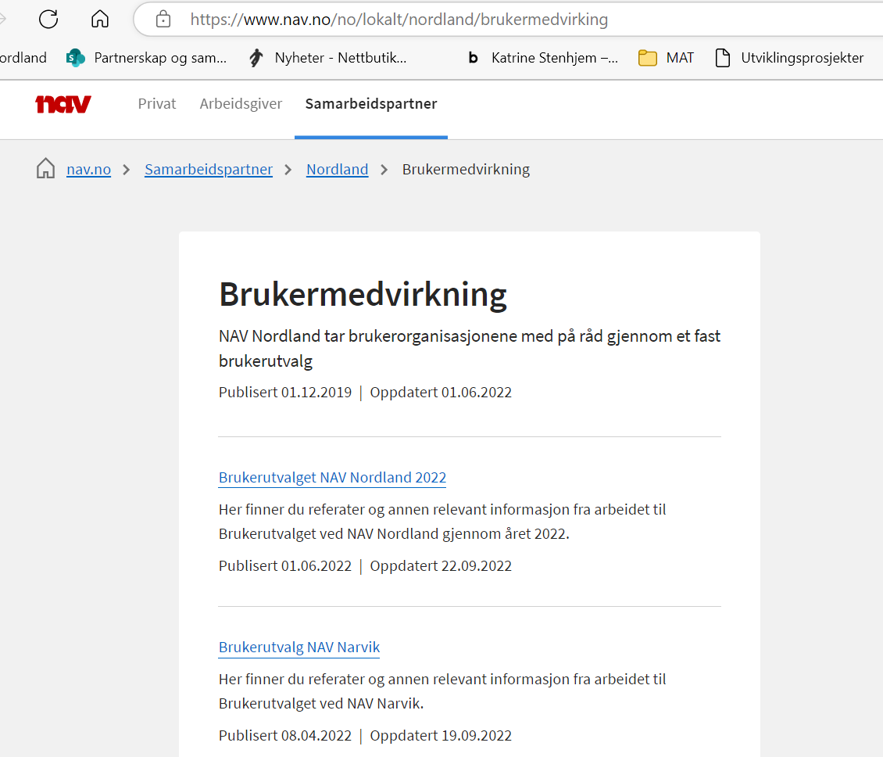

Slide 6
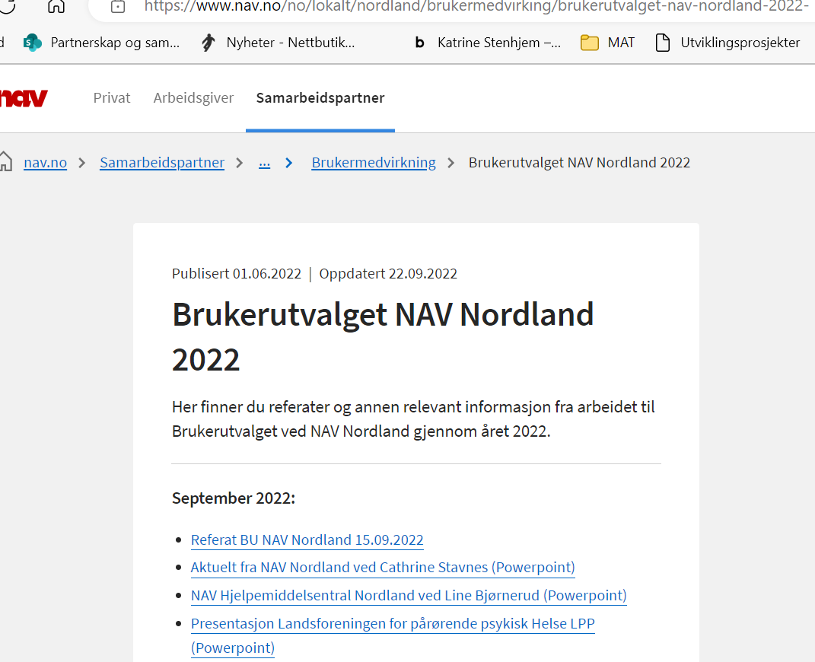
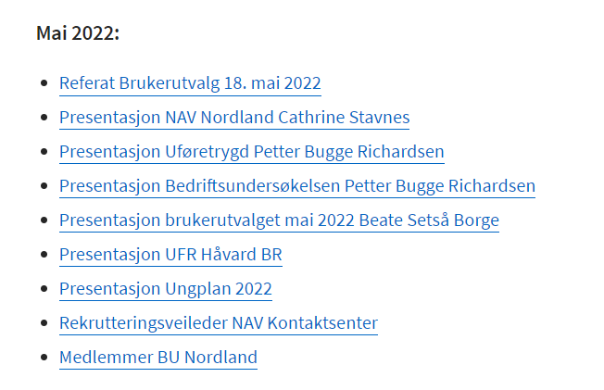

Slide 7
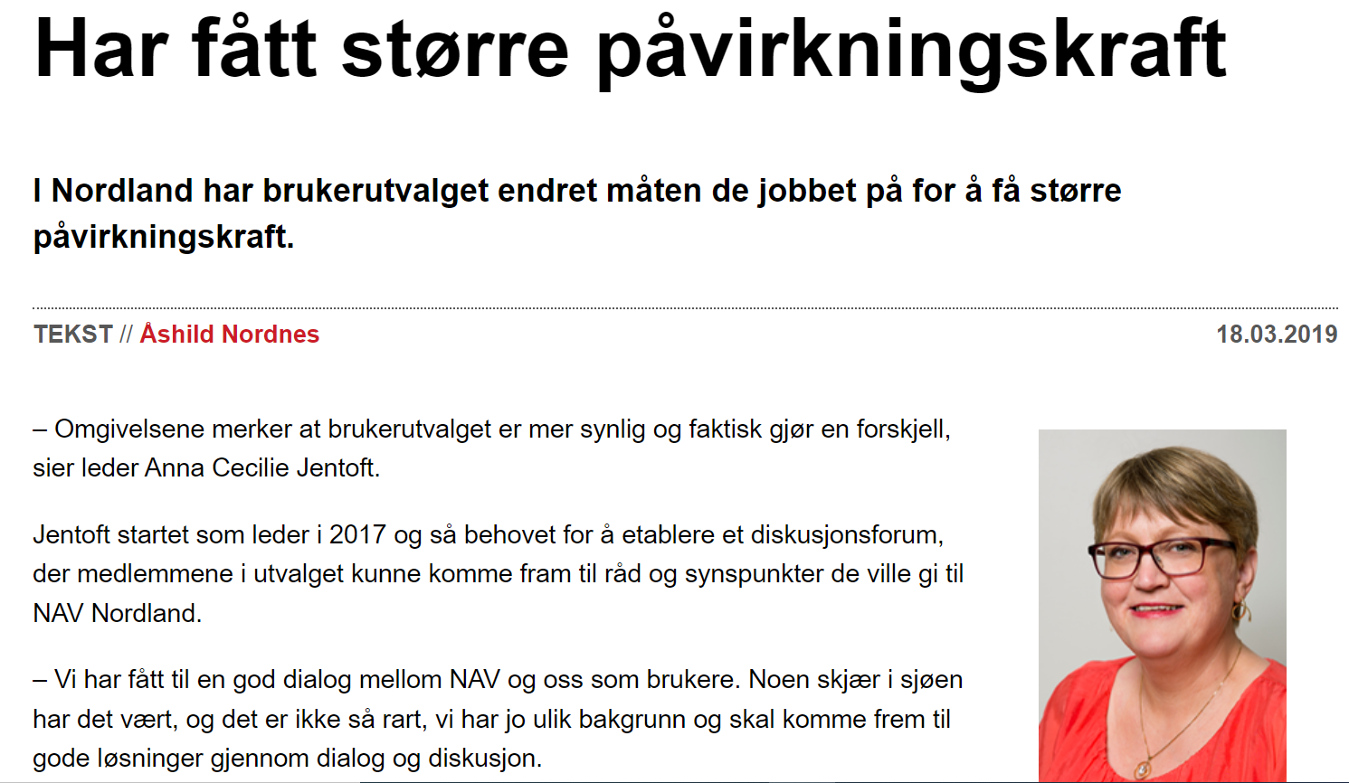

Slide 8
Brukerutvalgene i NAV I Nordland
Status valg Brukerutvalg NAV Nordland
Etablering av nytt BU NAV Lofoten – status
Nytt fra øvrige brukerutvalg i Nordland

Slide 9
Resultater fra survey om Brukerutvalg
Grunnlag for videre arbeid i NAV i Nordland, 061120

Slide 10
August 2020 – RLM; Brukerdrevet tjenesteutvikling i NAV i Nordland?
Det settes i gang et arbeid med sikte på å få på plass brukerutvalg ved hvert NAV-kontor (Narvik, Indre Salten) eller TO og generelt med brukermedvirkning på systemnivå.
Dette er en forutsetning for implementering av sentral strategi for brukermedvirkning, herunder brukerdrevet tjenesteutvikling
Arbeidet settes i gang i samarbeid med Brukerutvalget på fylkesnivå som har lagt noe «på is» siste år.

Slide 11
1. HANDLINGSPLAN: (= referat fra møtet, 06.11.20) Brukermedvirkning NAV kontor/TO i Nordland
Område | Nivå | Aktivitet/handling | Tidspunkt | Ansvar
Eierskap/ mandat | NAV Nordland | Etablere styringsgruppe for utvikling av struktur for brukermedvirkning, nivå1 | 06.11.20 | Cathrine
Forankring | TO/NAV ktr | Tema på RLM; nasjonal medvirkningsstrategi, res kartlegging, forslag til videre arbeid | Des’20 | Åshild
Pri 1 | NAV Narvik | Bistå i etablering av brukermedvirkning | Nov’20 - | Nina/Åshild
Pri 2 | TO Rana | - « - | Des’20- | Kristin/ Åshild
Pri 3 | TO Br. sund | - « - | Jan’21- | Jomar/ Åshild
Neste møte | Styringsgr | Planlegge RLM | Uke 48 | Åshild

Slide 12
2. HANDLINGSPLAN: (= referat fra møtet, 06.11.20) Brukerutvalget NAV Nordland
Område | Nivå | Aktivitet/handling | Tidspunkt | Ansvar
Eierskap/ mandat | NAV Nordland | Etablere styringsgruppe for utvikling av struktur for brukermedvirkning, nivå1 | 06.11.20 | Cathrine
Styresammensetning | NAV Nordland | Oppdatere liste over styremedlemmer og legge på nav.no og oversende prosjektet | Uke 46 | Anna/Finn
Kartlegging | NAV Nordland | Starte en prosess med identifisere kriterier for BU-medlemmer samt kartlegge interesse for å fortsette | Uke 46 - | Anna/Finn
Fokusområde/ handlingsplan | NAV Nordland | Starte prosess med forankre SPRÅK som felles fokusområde for alle BU i 2021 | Uke 46 - | Anna/Åshild
Samling | NAV Nordland | Planlegge neste samling i BU NAV Nordland | Februar’21 | Anna
Neste møte | Styringsgr | Planlegge RLM | Uke 48 | Åshild

Slide 13
Fylkesdirektør
Cathrine Stavnes
Marked og kompetanse
Avdelingsdirektør
Petter Bugge Richardsen
Administrasjon og virksomhets-
styring
Avdelingsdirektør
Erik Seljeås
NAV Arbeidslivssenter
Avdelingsdirektør Siw Lauritzen
NAV Arbeidsrådgivning og ROL
Kontorsjef
Harald Trollvik
TO
Vesterålen
NAV Sortland
NAV Lødingen
NAV Bø
NAV Hadsel
NAV Øksnes
NAV Andøy
NAV
Lofoten
Vestvågøy
Flakstad
Moskenes
Vågan
NAV Narvik
Narvik
Evenes
Gratangen
Organisering
NAV i Nordland
september 2022
NAV
Indre Salten
Fauske
Saltdal
Hamarøy
Sørfold
Beiarn
TO
Ytre Salten
NAV Bodø
NAV Værøy
NAV Røst
NAV Steigen
NAV Rødøy
NAV Meløy
NAV Gildeskål
TO
Rana
NAV Rana
NAV Lurøy
NAV Nesna
NAV Hemnes
NAV Hattfjelldal
NAV
Vefsna
Vefsn
Grane
NAV Ytre
Helgeland
Alstahaug
Leirfjord
Herøy
Dønna
Træna
NAV Sør
Helgeland
Brønnøy
Sømna
Vega
Vevelstad

Slide 14
Vi har fått nye Brukerutvalg på plass
Sept 21:
Mo i Rana
Narvik
Sør Helgeland
Des 22:
Lofoten
Gått gjennom sentral strategi for brukermedvirkning for dem som ønsket det
Oppfordret til bruk av verktøykassa for BU
Fått rutiner på plass for informasjonsdeling og dokumentasjon på NAV.no

Slide 15
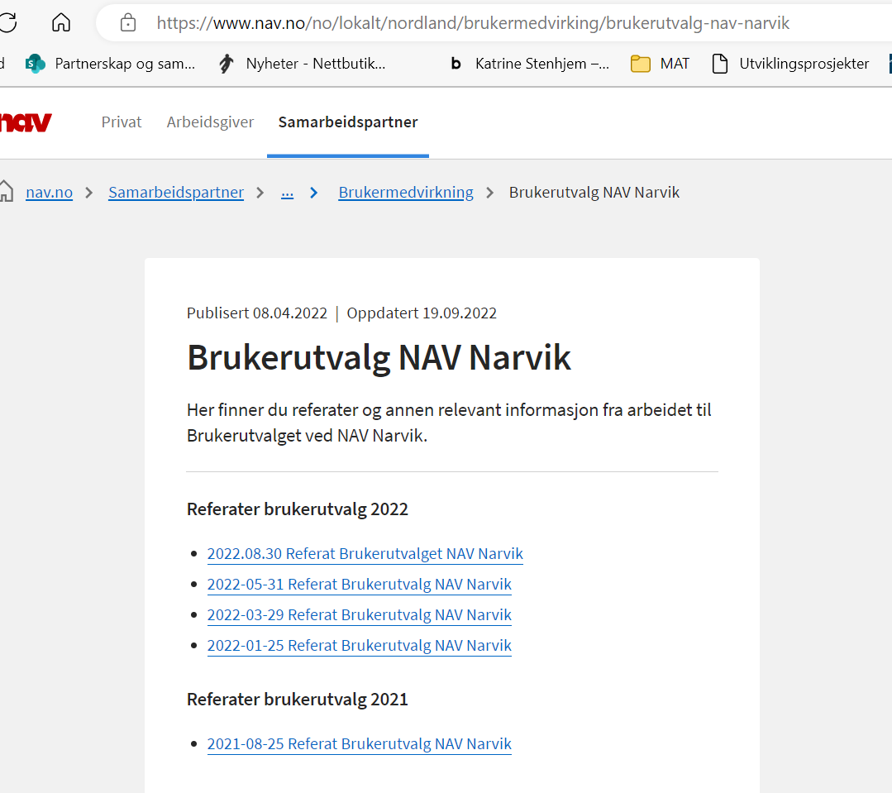

Slide 16
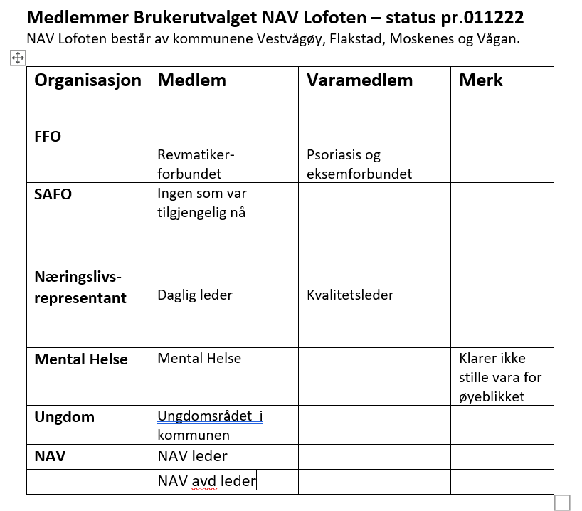
Etablering av nytt BU NAV Lofoten – status

